Slide 1
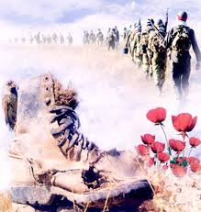
هفته
دفاع مقدس
بر ملت سلحشور ایران مبارک باد

Slide 2
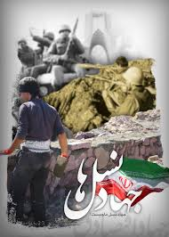
يَا أَيُّهَا الَّذِينَ آمَنُوا هَلْ أَدُلُّكُمْ عَلَى‏ تِجَارَةٍ تُنجِيكُم مِنْ عَذَابٍ أَلِيمٍ.(صف:10): اى كسانى كه ايمان آورده‏ايد، آيا شما را بر تجارتى راه نمايم كه شما را از عذاب دردناك مى‏رهاند؟
تُؤْمِنُونَ بِاللَّهِ وَرَسُولِهِ وَتُجَاهِدُونَ فِي سَبِيلِ اللَّهِ بَأَمْوَالِكُمْ وَأَنفُسِكُمْ ذلِكُمْ خَيْرٌ لَكُمْ إِن كُنتُمْ تَعْلَمُونَ. (صف/ 11): به خدا و فرستاده او ايمان بياوريد و در راه خدا با مال و جانتان جهاد كنيد؛ اين اگر بدانيد، براى شما [از هر چيز] بهتر است، اگر بدانيد.
يَغْفِرْ لَكُمْ ذُنُوبَكُمْ وَيُدْخِلْكُمْ جَنَّاتٍ تَجْرِي مِن تَحْتِهَا الأَنْهَارُ وَمَسَاكِنَ طَيِّبَةً فِى جَنَّاتِ عَدْنٍ ذلِكَ الْفَوْزُ الْعَظِيمُ. (صف/ 12): [اگر چنين كنيد] گناهانتان را مى‏بخشد و شما را در باغهايى از بهشت داخل مى‏كند كه از زير [درختان‏] آن جويبارها روان است و در مسكن‏هاى پاكيزه در بهشت جاويدان جاى مى‏دهد؛ و اين پيروزى بزرگ است.
جهاد
تجارتى بى‏نظير
و سودمند
ذلِكُمْ خَيْرٌ لَكُمْ إِن كُنتُمْ تَعْلَمُونَ

Slide 3
*»»» يَا أَيُّهَا الَّذِينَ آمَنُوا هَلْ أَدُلُّكُمْ عَلَى‏ تِجَارَةٍ تُنجِيكُم مِنْ عَذَابٍ أَلِيمٍ.(صف:10): اى كسانى كه ايمان آورده‏ايد، آيا شما را بر تجارتى راه نمايم كه شما را از عذاب دردناك مى‏رهاند؟
تُؤْمِنُونَ بِاللَّهِ وَرَسُولِهِ وَتُجَاهِدُونَ فِي سَبِيلِ اللَّهِ بَأَمْوَالِكُمْ وَأَنفُسِكُمْ ذلِكُمْ خَيْرٌ لَكُمْ إِن كُنتُمْ تَعْلَمُونَ. (صف/ 11): به خدا و فرستاده او ايمان بياوريد و در راه خدا با مال و جانتان جهاد كنيد؛ اين اگر بدانيد، براى شما [از هر چيز] بهتر است، اگر بدانيد.
يَغْفِرْ لَكُمْ ذُنُوبَكُمْ وَيُدْخِلْكُمْ جَنَّاتٍ تَجْرِي مِن تَحْتِهَا الأَنْهَارُ وَمَسَاكِنَ طَيِّبَةً فِى جَنَّاتِ عَدْنٍ ذلِكَ الْفَوْزُ الْعَظِيمُ. (صف/ 12): [اگر چنين كنيد] گناهانتان را مى‏بخشد و شما را در باغهايى از بهشت داخل مى‏كند كه از زير [درختان‏] آن جويبارها روان است و در مسكن‏هاى پاكيزه در بهشت جاويدان جاى مى‏دهد؛ و اين پيروزى بزرگ است.
ایمان و جهاد
تجارت نجات بخش
از
عذاب الهی
هَلْ أَدُلُّكُمْ عَلَى‏ تِجَارَةٍ تُنجِيكُم مِنْ عَذَابٍ أَلِيمٍ

Slide 4
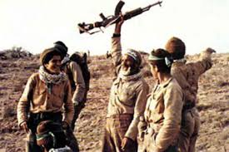
يَا أَيُّهَا الَّذِينَ آمَنُوا هَلْ أَدُلُّكُمْ عَلَى‏ تِجَارَةٍ تُنجِيكُم مِنْ عَذَابٍ أَلِيمٍ.(صف:10): اى كسانى كه ايمان آورده‏ايد، آيا شما را بر تجارتى راه نمايم كه شما را از عذاب دردناك مى‏رهاند؟
تُؤْمِنُونَ بِاللَّهِ وَرَسُولِهِ وَتُجَاهِدُونَ فِي سَبِيلِ اللَّهِ بَأَمْوَالِكُمْ وَأَنفُسِكُمْ ذلِكُمْ خَيْرٌ لَكُمْ إِن كُنتُمْ تَعْلَمُونَ. (صف/ 11): به خدا و فرستاده او ايمان بياوريد و در راه خدا با مال و جانتان جهاد كنيد؛ اين اگر بدانيد، براى شما [از هر چيز] بهتر است، اگر بدانيد.
يَغْفِرْ لَكُمْ ذُنُوبَكُمْ وَيُدْخِلْكُمْ جَنَّاتٍ تَجْرِي مِن تَحْتِهَا الأَنْهَارُ وَمَسَاكِنَ طَيِّبَةً فِى جَنَّاتِ عَدْنٍ ذلِكَ الْفَوْزُ الْعَظِيمُ. (صف/ 12): [اگر چنين كنيد] گناهانتان را مى‏بخشد و شما را در باغهايى از بهشت داخل مى‏كند كه از زير [درختان‏] آن جويبارها روان است و در مسكن‏هاى پاكيزه در بهشت جاويدان جاى مى‏دهد؛ و اين پيروزى بزرگ است.
ایمان و جهاد
موجب رستگاری بزرگ
ذلِكَ الْفَوْزُ الْعَظِيمُ

Slide 5
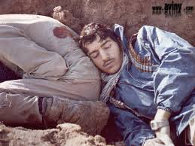
إِنَّ اللّهَ اشْتَرَى‏ مِنَ الْمُؤْمِنِينَ أَنْفُسَهُمْ وَأَمْوَالَهُم بِأَنَّ لَهُمُ الْجَنَّةَ يُقَاتِلُونَ فِي سَبِيلِ اللّهِ فَيَقْتُلُونَ وَيُقْتَلُونَ وَعْداً عَلَيْهِ حَقّاً فِي التَّوْرَاةِ وَالْإِنْجِيلِ وَالْقُرْآنِ وَمَنْ أَوْفَى‏ بِعَهْدِهِ مِنَ اللّهِ فَاسْتَبْشِرُوا بِبَيْعِكُمُ الَّذِي بَايَعْتُم بِهِ وَذلِكَ هُوَ الْفَوْزُ الْعَظِيمُ. (توبه/ 111): خداوند از مؤمنان، جان و مالشان را به [بهاى‏] اينكه بهشت براى آنان باشد، خريده است؛ [به‏ اين گونه كه‏] در راه خدا مى‏جنگند مى‏كُشند و كشته مى‏شوند. اين وعده حقّى است بر او، كه در تورات و انجيل و قرآن ذكر كرده است و چه كسى از خدا به عهد خويش وفادارتر است؟ پس بشارت باد بر شما، به اين معامله‏اى كه با او كرده‏ايد؛ و اين همان پيروزى بزرگ است.
جهاد
معامله با خداوند
إِنَّ اللّهَ اشْتَرَى‏ مِنَ الْمُؤْمِنِينَ أَنْفُسَهُمْ وَأَمْوَالَهُم

Slide 6
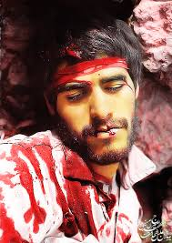
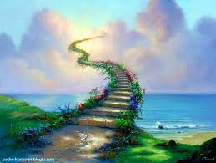
*»»» إِنَّ اللّهَ اشْتَرَى‏ مِنَ الْمُؤْمِنِينَ أَنْفُسَهُمْ وَأَمْوَالَهُم بِأَنَّ لَهُمُ الْجَنَّةَ يُقَاتِلُونَ فِي سَبِيلِ اللّهِ فَيَقْتُلُونَ وَيُقْتَلُونَ وَعْداً عَلَيْهِ حَقّاً فِي التَّوْرَاةِ وَالْإِنْجِيلِ وَالْقُرْآنِ وَمَنْ أَوْفَى‏ بِعَهْدِهِ مِنَ اللّهِ فَاسْتَبْشِرُوا بِبَيْعِكُمُ الَّذِي بَايَعْتُم بِهِ وَذلِكَ هُوَ الْفَوْزُ الْعَظِيمُ. (توبه/ 111): خداوند از مؤمنان، جان و مالشان را به [بهاى‏] اينكه بهشت براى آنان باشد، خريده است؛ [به‏ اين گونه كه‏] در راه خدا مى‏جنگند مى‏كُشند و كشته مى‏شوند. اين وعده حقّى است بر او، كه در تورات و انجيل و قرآن ذكر كرده است و چه كسى از خدا به عهد خويش وفادارتر است؟ پس بشارت باد بر شما، به اين معامله‏اى كه با او كرده‏ايد؛ و اين همان پيروزى بزرگ است.
بهشت
بهای شهادت در راه خدا
أَنَّ لَهُمُ الْجَنَّةَ

Slide 7
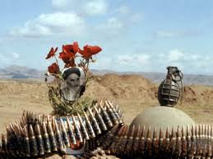
*»»» إِنَّ اللّهَ اشْتَرَى‏ مِنَ الْمُؤْمِنِينَ أَنْفُسَهُمْ وَأَمْوَالَهُم بِأَنَّ لَهُمُ الْجَنَّةَ يُقَاتِلُونَ فِي سَبِيلِ اللّهِ فَيَقْتُلُونَ وَيُقْتَلُونَ وَعْداً عَلَيْهِ حَقّاً فِي التَّوْرَاةِ وَالْإِنْجِيلِ وَالْقُرْآنِ وَمَنْ أَوْفَى‏ بِعَهْدِهِ مِنَ اللّهِ فَاسْتَبْشِرُوا بِبَيْعِكُمُ الَّذِي بَايَعْتُم بِهِ وَذلِكَ هُوَ الْفَوْزُ الْعَظِيمُ. (توبه/ 111): خداوند از مؤمنان، جان و مالشان را به [بهاى‏] اينكه بهشت براى آنان باشد، خريده است؛ [به‏ اين گونه كه‏] در راه خدا مى‏جنگند مى‏كُشند و كشته مى‏شوند. اين وعده حقّى است بر او، كه در تورات و انجيل و قرآن ذكر كرده است و چه كسى از خدا به عهد خويش وفادارتر است؟ پس بشارت باد بر شما، به اين معامله‏اى كه با او كرده‏ايد؛ و اين همان پيروزى بزرگ است.
بشارت باد بر شما
به اين معامله‏اى كه با خداوند كرده‏ايد
فَاسْتَبْشِرُوا بِبَيْعِكُمُ الَّذِي بَايَعْتُم بِهِ وَذلِكَ هُوَ الْفَوْزُ الْعَظِيمُ

Slide 8
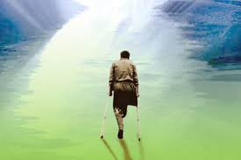
*»»» قال رسول الله(صلى الله عليه وآله): غُدَوةٌ او رَوحَةٌ فى سَبيلِ اللَّهِ، خَيرٌ مِنَ الدُّنيا وَ مَا فِيهَا.(مستدرك الوسائل، ج11، ص14): پيغمبر (ص) فرمود: «يك بامداد يا يك شبانگاه در جهاد به سر بردن، بر همه دنيا و آنچه در آن است برترى دارد.»
جهاد
برتر از تمام علايق مادى و دنيوى‏

Slide 9
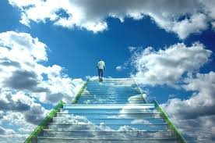
*»»» الَّذِينَ آمَنُوا وَهَاجَرُوا وَجَاهَدَوا فِي سَبِيلِ اللّهِ بِأَمْوَالِهِمْ وَأَنفُسِهِمْ أَعْظَمُ دَرَجَةً عِندَ اللّهِ وَأُولئِكَ هُمُ الْفَائِزُونَ. (توبه/ 20): كسانى كه ايمان آورده و هجرت كرده و در راه خدا با مال و جانشان به جهاد پرداخته‏اند، نزد خدا مقامى هرچه والاتر دارند و اينان همان رستگاران‏اند.
ایمان + هجرت + جهاد در راه خدا
=
رستگاری
وَأُولئِكَ هُمُ الْفَائِزُونَ

Slide 10
قال علی بن الحسین علیهما السلام: اللّهُمّ وَ أَيّمَا مُسْلِمٍ خَلَفَ غَازِياً أَوْ مُرَابِطاً فِي دَارِهِ، أَوْ تَعَهّدَ خَالِفِيهِ فِي غَيْبَتِهِ، أَوْ أَعَانَهُ بِطَائِفَةٍ مِنْ مَالِهِ، أَوْ أَمَدّهُ بِعِتَادٍ، أَوْ شَحَذَهُ عَلَى جِهَادٍ، أَوْ أَتْبَعَهُ فِي وَجْهِهِ دَعْوَةً، أَوْ رَعَى لَهُ مِنْ وَرَائِهِ حُرْمَةً، فَاجِرْ لَهُ مِثْلَ أَجْرِهِ وَزْناً بِوَزْنٍ وَ مِثْلًا بِمِثْلٍ، وَ عَوّضْهُ مِنْ فِعْلِهِ عِوَضاً حَاضِراً يَتَعَجّلُ بِهِ نَفْعَ مَا قَدّمَ وَ سُرُورَ مَا أَتَى بِهِ، إِلَى أَنْ يَنْتَهِيَ بِهِ الْوَقْتُ إِلَى مَا أَجْرَيْتَ لَهُ مِنْ فَضْلِكَ، وَ أَعْدَدْتَ لَهُ مِنْ كَرَامَتِكَ. (صحيفه سجاديه، دعاى 27): خداوندا، هر مسلمانى كه در نبودِ جنگجو يا مرزدارى، عهده‏دار كارهاى خانه او شود، يا در نبودش خانواده او را نگه دارد يا او را به برخى از دارايى خود كمك نمايد يا او را با ساز و كار جنگ كمك نمايد يا او را به ستيز با دشمن ترغيب كند، يا او را در راهى كه پيش گرفته به دعا همراهى نمايد، يا در نبود او حرمتش را پاس دارد، [خداوندا] به او نيز اجرى همانند اجر آن جنگجو به همان اندازه و با همان ويژگى عنايت فرما و به كار او پاداش نقد عطا فرما كه به زودى بهره كارى كه پيش فرستاده و خرسندى آنچه را كه انجام داده به دست آورد، تا آن كه زمان احسانى كه براى او روا ساختى و كرامتى كه در حق او مهيا نمودى برسد.
پاداش مشابه پاداش مجاهدین
پشتيبانى كنندگان آنها در پشت جبهه‏
أَوْ رَعَى لَهُ مِنْ وَرَائِهِ حُرْمَةً، فَاجِرْ لَهُ مِثْلَ أَجْرِهِ وَزْناً بِوَزْنٍ وَ مِثْلًا بِمِثْلٍ
برای

Slide 11
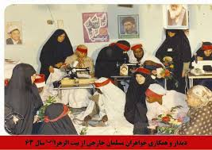
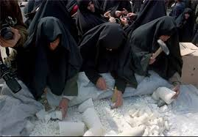
خواهران بسيجى ما نيز كه زنهاى محجب و عفيف و مقيد به آداب شرعى هستند و انسان را به ياد صدر اسلام مى‏اندازند، در اين دفاع مقدس و با اهميت سهيم هستند و نقش برجسته‏اى در حضور ميليونى بسيج دارند. (بیانات مقام معظم رهبری، 06/ 04/ 1368)
سهیم بودن خواهران
در
دفاع مقدس

Slide 12
عن ابى عبدالله (ع) قال: قال رسول الله (ص): الخَيرُ كُلُّه فِى السَّيفِ، وَتَحتَ ظِلّ السَّيفِ، وَلَا يُقيمُ النّاسَ الّا السّيفَ، وَالسّيُوفُ مَقاليدُ الجّنةِ وَ النّارِ. (وسائل الشيعه، ج155، ص9): امام صادق (ع) از رسول خدا (ص): تمام نيكى‏ها، در شمشير و زير سايه شمشير است و مردم را، پايدار نمى‏دارد جز شمشير؛ و شمشيرها، كليدهاى بهشت و دوزخ‏اند.
خير و سعادت
در
سايه جهاد در راه خدا
الخَيرُ كُلُّه فِى السَّيفِ، وَتَحتَ ظِلّ السَّيفِ

Slide 13
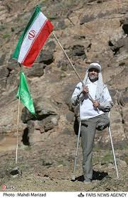
عن ابى عبدالله (ع) قال: قال النبى (ص): اغزُوا تُورِثُوا ابنَائَكُم مَجداً. (وسائل الشيعه، ج15، ص15): از امام صادق (ع) از پيامبر (ص): بجنگيد و- با جنگيدنتان- مجد و عظمت را، براى فرزندانتان به ارث بگذاريد!
جهاد در راه خدا
سبب سربلندى جامعه اسلامى‏
اغزُوا تُورِثُوا ابنَائَكُم مَجداً

Slide 14
قال علی بن الحسین علیهما السلام: اللّهُمّ وَ قَوّ بِذَلِكَ مِحَالَّ أَهْلِ الْإِسْلَامِ، وَ حَصّنْ بِهِ دِيَارَهُمْ، وَ ثَمّرْ بِهِ أَمْوَالَهُمْ، وَ فَرّغْهُمْ عَنْ مُحَارَبَتِهِمْ لِعِبَادَتِكَ، وَ عَنْ مُنَابَذَتِهِمْ لِلْخَلْوَةِ بِكَ حَتّى لَا يُعْبَدَ فِي بِقَاعِ الْأَرْضِ غَيْرُكَ، وَ لَا تُعَفّرَ لِأَحَدٍ مِنْهُمْ جَبْهَةٌ دُونَكَ. (صحيفه سجاديه، دعاى 27): بار خدايا، بدين وسيله اسلاميان را تقويت نما و شهر و ديارشان را مستحكم بدار، بر اموالشان بيفزاى و دل و ذهنشان را از نبرد با دشمن براى عبارت خود و از جنگ با آنان براى خلوت و نيايش با خودت فارغ و آسوده گردان، چنان كه در گستره زمين جز تو پرستيده نشود و احدى از آنان جز بر آستان تو سر نسايد.
جهاد
موجب امنيت جامعه اسلامى
و گسترش خداپرستى‏
وَ لَا تُعَفّرَ لِأَحَدٍ مِنْهُمْ جَبْهَةٌ دُونَكَ

Slide 15
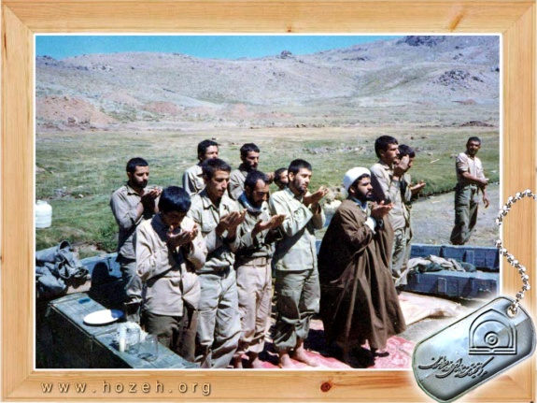
*»»» قال امیرالمؤمنین علیه السلام: أَيُّهَا الْمُؤْمِنُونَ إِنَّهُ مَنْ رَأَى عُدْوَاناً يُعْمَلُ بِهِ وَ مُنْكَراً يُدْعَى إِلَيْهِ فَأَنْكَرَهُ بِقَلْبِهِ فَقَدْ سَلِمَ وَ بَرِئَ وَ مَنْ أَنْكَرَهُ بِلِسَانِهِ فَقَدْ أُجِرَ وَ هُوَ أَفْضَلُ مِنْ صَاحِبِهِ وَ مَنْ أَنْكَرَهُ بِالسَّيْفِ لِتَكُونَ كَلِمَةُ اللَّهِ هِيَ الْعُلْيَا وَ كَلِمَةُ الظَّالِمِينَ هِيَ السُّفْلَى فَذَلِكَ الَّذِي أَصَابَ سَبِيلَ الْهُدَى وَ قَامَ عَلَى الطَّرِيقِ وَ نَوَّرَ فِي قَلْبِهِ الْيَقِينُ. (نهج‏البلاغه، حكمت 373): اى مؤمنان! هر كس تجاوزى را بنگرد و شاهد دعوت به منكرى باشد و در دل آن را انكار كند، خود را از آلودگى سالم داشته است، و هر كس با زبان آن را انكار كند پاداش داده خواهد شد، و از اولى برتر است. و آن كسى كه با شمشير به انكار برخيزد تا كلام خدا بلند و گفتار ستمگران پَست گردد، او راه رستگارى را يافته و نور يقين در دلش تابيده است.
جهاد
موجب برترى نام وآيين خدا
وَ مَنْ أَنْكَرَهُ بِالسَّيْفِ لِتَكُونَ كَلِمَةُ اللَّهِ هِيَ الْعُلْيَا وَ كَلِمَةُ الظَّالِمِينَ هِيَ السُّفْلَى

Slide 16
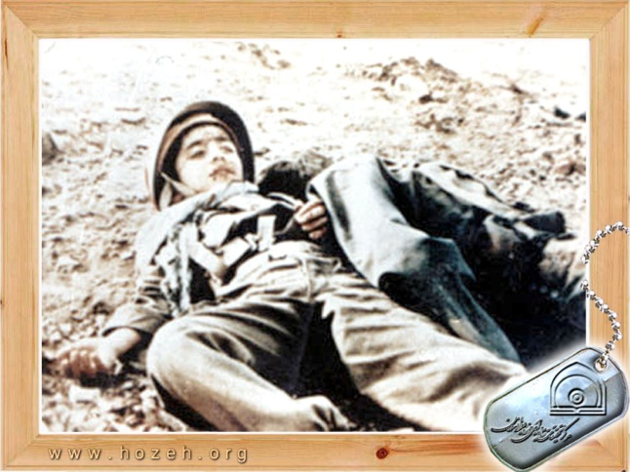
ملتى كه براى رضاى حق تعالى انقلاب كرد و براى ارزشهاى معنوى و انسانى بپاخاسته است، چه باك دارد از شهادت عزيزان و آسيب ديدن نور چشمانش و تحمل سختيها و مَكارِه، كه جنت لقاء اللَّه كه فوق تصور عارفان است، مَحفُوف به مكاره است. (صحیفه امام(ره)، ج19، ص497)
فداکاری ملت ایران
برای
ارزشهای معنوی و انسانی

Slide 17
امام خمینی(ره): بايد شما قواى نيرومند مسلح و ملت عظيم الشأنِ پشتيبان شما، از تبلور جلوه قدرت اللَّه در خود هيچ گاه غافل نشويد وَ مَا النّصْرُ الَّا مِنْ عِنْدِ اللَّه «آل عمران، 36» و نَصْرٌ مِنَ اللَّهِ وَ فَتْحٌ قَريبٌ «صف، 13» و انَّا فَتَحْنا لَكَ فَتْحاً مُبيناً «فتح، 1» شاهد آن است. (صحیفه امام(ره)، ج16، ص267)
پیروزی
از طرف خداوند است
وَ مَا النّصْرُ الَّا مِنْ عِنْدِ اللَّه

Slide 18
"و لينصرنّ الله من ينصره" (هركه خدا را نصرت كند، خدا او را نصرت مى‏كند.) شماها نصرت كرديد. در ميدان جنگ، خدا را نصرت كرديد ... . خدا اين وعده‏ى اول الهى را به خاطر نصرت تحقق بخشيد؛ اما وعده‏ى دوم هنوز باقى است. وعده‏ى دوم اين است: «و لقد كتبنا في الزّبور من بعد الذّكر انّ الارض يرثها عبادى الصّالحون» (148). در يك آيه‏ى ديگر: «انّ الأرض للّه يورثها من يشاء من عباده» (149). در يك آيه‏ى ديگر: «ليظهره على الدّين كلّه و لو كره المشركون» (150). يعنى اين پرچم توحيد و اسلام و ايمان، اين پرچم ايستادگى در مقابل ظلم و جور از هركس و هرجاى عالم، اين پرچم استقلال ملتها در مقابل قدرتهاى زورگوى عالم، بايد در سرتاسر جهان و به عنوان مركز اميد همه‏ى مستضعفان عالم، به اهتزاز در بياييد. ... وقتى اين وعده‏ى اول تحقق پيدا كرد، شما بايد دلهايتان را محكم و يقينهايتان را كامل كنيد كه وعده‏هاى بعدى و بزرگتر هم كه مضمون آيات كريمه‏ى قرآن است تحقق پيدا خواهد كرد. راهش اين است كه ما مجاهدت را از دست ندهيم. همه‏ى جهاد، به جبهه رفتن نيست. هرجا هستيد، مى‏توانيد مجاهد في سبيل الله باشيد. (بیانات مقام معظم رهبری، 26/ 06/ 1369)
خداوند
یاور کسی است که
او را یاری کند

Slide 19
"و لينصرنّ الله من ينصره" (هركه خدا را نصرت كند، خدا او را نصرت مى‏كند.) شماها نصرت كرديد. در ميدان جنگ، خدا را نصرت كرديد ... . خدا اين وعده‏ى اول الهى را به خاطر نصرت تحقق بخشيد؛ اما وعده‏ى دوم هنوز باقى است. وعده‏ى دوم اين است: «و لقد كتبنا في الزّبور من بعد الذّكر انّ الارض يرثها عبادى الصّالحون» (148). در يك آيه‏ى ديگر: «انّ الأرض للّه يورثها من يشاء من عباده» (149). در يك آيه‏ى ديگر: «ليظهره على الدّين كلّه و لو كره المشركون» (150). يعنى اين پرچم توحيد و اسلام و ايمان، اين پرچم ايستادگى در مقابل ظلم و جور از هركس و هرجاى عالم، اين پرچم استقلال ملتها در مقابل قدرتهاى زورگوى عالم، بايد در سرتاسر جهان و به عنوان مركز اميد همه‏ى مستضعفان عالم، به اهتزاز در بياييد. ... وقتى اين وعده‏ى اول تحقق پيدا كرد، شما بايد دلهايتان را محكم و يقينهايتان را كامل كنيد كه وعده‏هاى بعدى و بزرگتر هم كه مضمون آيات كريمه‏ى قرآن است تحقق پيدا خواهد كرد. راهش اين است كه ما مجاهدت را از دست ندهيم. همه‏ى جهاد، به جبهه رفتن نيست. هرجا هستيد، مى‏توانيد مجاهد في سبيل الله باشيد. (بیانات مقام معظم رهبری، 26/ 06/ 1369)
لزوم به اهتزاز در آمدن
پرچم اسلام
در سراسر جهان

Slide 20
"و لينصرنّ الله من ينصره" (هركه خدا را نصرت كند، خدا او را نصرت مى‏كند.) شماها نصرت كرديد. در ميدان جنگ، خدا را نصرت كرديد ... . خدا اين وعده‏ى اول الهى را به خاطر نصرت تحقق بخشيد؛ اما وعده‏ى دوم هنوز باقى است. وعده‏ى دوم اين است: «و لقد كتبنا في الزّبور من بعد الذّكر انّ الارض يرثها عبادى الصّالحون» (148). در يك آيه‏ى ديگر: «انّ الأرض للّه يورثها من يشاء من عباده» (149). در يك آيه‏ى ديگر: «ليظهره على الدّين كلّه و لو كره المشركون» (150). يعنى اين پرچم توحيد و اسلام و ايمان، اين پرچم ايستادگى در مقابل ظلم و جور از هركس و هرجاى عالم، اين پرچم استقلال ملتها در مقابل قدرتهاى زورگوى عالم، بايد در سرتاسر جهان و به عنوان مركز اميد همه‏ى مستضعفان عالم، به اهتزاز در بياييد. ... وقتى اين وعده‏ى اول تحقق پيدا كرد، شما بايد دلهايتان را محكم و يقينهايتان را كامل كنيد كه وعده‏هاى بعدى و بزرگتر هم كه مضمون آيات كريمه‏ى قرآن است تحقق پيدا خواهد كرد. راهش اين است كه ما مجاهدت را از دست ندهيم. همه‏ى جهاد، به جبهه رفتن نيست. هرجا هستيد، مى‏توانيد مجاهد في سبيل الله باشيد. (بیانات مقام معظم رهبری، 26/ 06/ 1369)
مجاهدت مستمر
راه جهانی شدن اسلام

Slide 21
"و لينصرنّ الله من ينصره" (هركه خدا را نصرت كند، خدا او را نصرت مى‏كند.) شماها نصرت كرديد. در ميدان جنگ، خدا را نصرت كرديد ... . خدا اين وعده‏ى اول الهى را به خاطر نصرت تحقق بخشيد؛ اما وعده‏ى دوم هنوز باقى است. وعده‏ى دوم اين است: «و لقد كتبنا في الزّبور من بعد الذّكر انّ الارض يرثها عبادى الصّالحون» (148). در يك آيه‏ى ديگر: «انّ الأرض للّه يورثها من يشاء من عباده» (149). در يك آيه‏ى ديگر: «ليظهره على الدّين كلّه و لو كره المشركون» (150). يعنى اين پرچم توحيد و اسلام و ايمان، اين پرچم ايستادگى در مقابل ظلم و جور از هركس و هرجاى عالم، اين پرچم استقلال ملتها در مقابل قدرتهاى زورگوى عالم، بايد در سرتاسر جهان و به عنوان مركز اميد همه‏ى مستضعفان عالم، به اهتزاز در بياييد. ... وقتى اين وعده‏ى اول تحقق پيدا كرد، شما بايد دلهايتان را محكم و يقينهايتان را كامل كنيد كه وعده‏هاى بعدى و بزرگتر هم كه مضمون آيات كريمه‏ى قرآن است تحقق پيدا خواهد كرد. راهش اين است كه ما مجاهدت را از دست ندهيم. همه‏ى جهاد، به جبهه رفتن نيست. هرجا هستيد، مى‏توانيد مجاهد في سبيل الله باشيد. (بیانات مقام معظم رهبری، 26/ 06/ 1369)
هرجا هستيد ، مى‏توانيد
مجاهد في سبيل الله
باشيد

Slide 22
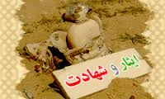
امام خمینی(ره): ملتى كه عشق شهادت در دل زن و مرد و كوچك و بزرگش جوش مى‏زند و براى شهادت هر يك بر ديگرى سبقت مى‏گيرد و از شهوات حيوانى و دنيايى گريزان بوده و عالم غيب و رفيق اعلى‏ را باور كرده است ..‏. از صحنه خارج نمى‏شود. (صحیفه امام(ره)، ج16، ص48)
لازمه باقی ماندن در صحنه:
عشق به شهادت

Slide 23
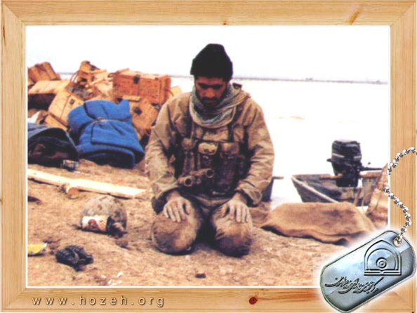
امام خمینی(ره): ملتى كه عشق شهادت در دل زن و مرد و كوچك و بزرگش جوش مى‏زند و براى شهادت هر يك بر ديگرى سبقت مى‏گيرد و از شهوات حيوانى و دنيايى گريزان بوده و عالم غيب و رفيق اعلى‏ را باور كرده است ..‏. از صحنه خارج نمى‏شود. (صحیفه امام(ره)، ج16، ص48)
لازمه باقی ماندن در صحنه:
فرار کردن از شهوات حیوانی

Slide 24
*»»» امام خمینی(ره): ملتى كه عشق شهادت در دل زن و مرد و كوچك و بزرگش جوش مى‏زند و براى شهادت هر يك بر ديگرى سبقت مى‏گيرد و از شهوات حيوانى و دنيايى گريزان بوده و عالم غيب و رفيق اعلى‏ را باور كرده است ..‏. از صحنه خارج نمى‏شود. (صحیفه امام(ره)، ج16، ص48)
لازمه باقی ماندن در صحنه:
باور کردن عالم غیب

Slide 25
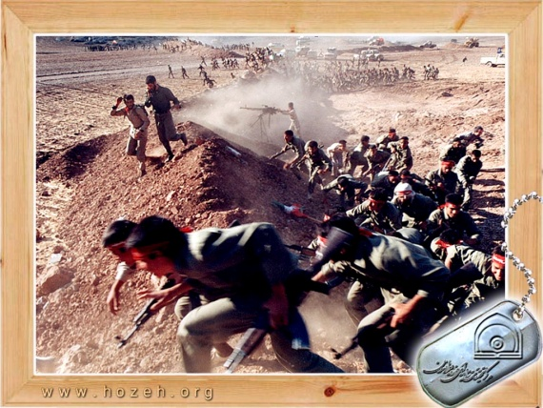
*»»» هيچ ملتى بدون فداكارى قادر نخواهد بود از هويت و عزت و ناموس ملى خود و از ارزش‏ها و باورها و حقوق خود دفاع كند. (پیام مقام معظم رهبری، 04/ 07/ 1387)
دفاع از هویت
رهین فداکاری ملت

Slide 26
امام خمینی(ره): چه غم امتى را كه يا به سوى خداوند تعالى مى‏رود و يا به سوى تحقق اهداف اسلامى و انعكاس آن در جهان. و چه غم اين ملت انقلابى را كه هفته‏هاى جنگ داشته باشد و به پيامبر اسلام- صلى اللَّه عليه و آله- و خاندان او اقتدا نموده و در راه اهداف اسلام عمرى با شرافت و سربلندى به جهاد مقدس ادامه دهند.(صحیفه امام(ره)، ج15، ص239)
فداکاری در راه اسلام
=
اقتداء به پیامبر(ص)

Slide 27
عَنْ جَابِرٍ عَنْ أَبِي عَبْدِ اللَّهِ الصَّادِقِ (ع) قَالَ: جَاءَ رَجُلٌ إِلَى رَسُولِ اللَّهِ (ص) فَقَالَ يَا رَسُولَ اللَّهِ إنِّي رَاغِبٌ فِي الْجِهَادِ نَشِيطٌ قَالَ (ص): فَجَاهِدْ فِي سَبِيلِ اللَّهِ فَإِنَّكَ إنْ تُقْتَلْ كُنْتَ حَيّاً عِنْدَ اللَّهِ تُرْزَقُ وَ إِنْ مِتَّ فَقَدْ وَقَعَ أَجْرُكَ عَلَى اللَّهِ وَ إِنْ رَجَعْتَ خَرَجْتَ مِنَ الذُّنُوبِ كَمَا وُلِدْتَ. (وسائل الشيعه 15/ 20): مردى خدمت پيامبر (ص) آمد و گفت: اى رسول خدا! من به راستى مشتاق جهاد هستم. رسول خدا (ص) فرمود: پس در راه خدا جهاد كن كه اگر كشته شوى، زنده هستى و نزد خدا روزى مى‏خورى، و اگر مُردى، اجر تو بر خداست و اگر (از جبهه) برگشتى، از گناهان پاك شده‏و مانند كسى مى‏شوى كه تازه متولد شده است.
شهید
زنده است
فَإِنَّكَ إنْ تُقْتَلْ كُنْتَ حَيّاً

Slide 28
عَنْ جَابِرٍ عَنْ أَبِي عَبْدِ اللَّهِ الصَّادِقِ (ع) قَالَ: جَاءَ رَجُلٌ إِلَى رَسُولِ اللَّهِ (ص) فَقَالَ يَا رَسُولَ اللَّهِ إنِّي رَاغِبٌ فِي الْجِهَادِ نَشِيطٌ قَالَ (ص): فَجَاهِدْ فِي سَبِيلِ اللَّهِ فَإِنَّكَ إنْ تُقْتَلْ كُنْتَ حَيّاً عِنْدَ اللَّهِ تُرْزَقُ وَ إِنْ مِتَّ فَقَدْ وَقَعَ أَجْرُكَ عَلَى اللَّهِ وَ إِنْ رَجَعْتَ خَرَجْتَ مِنَ الذُّنُوبِ كَمَا وُلِدْتَ. (وسائل الشيعه 15/ 20): مردى خدمت پيامبر (ص) آمد و گفت: اى رسول خدا! من به راستى مشتاق جهاد هستم. رسول خدا (ص) فرمود: پس در راه خدا جهاد كن كه اگر كشته شوى، زنده هستى و نزد خدا روزى مى‏خورى، و اگر مُردى، اجر تو بر خداست و اگر (از جبهه) برگشتى، از گناهان پاك شده‏و مانند كسى مى‏شوى كه تازه متولد شده است.
شهید
در نزد پروردگار روزی می خورد
كُنْتَ حَيّاً عِنْدَ اللَّهِ تُرْزَقُ

Slide 29
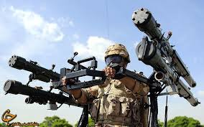
عَنْ جَابِرٍ عَنْ أَبِي عَبْدِ اللَّهِ الصَّادِقِ (ع) قَالَ: جَاءَ رَجُلٌ إِلَى رَسُولِ اللَّهِ (ص) فَقَالَ يَا رَسُولَ اللَّهِ إنِّي رَاغِبٌ فِي الْجِهَادِ نَشِيطٌ قَالَ (ص): فَجَاهِدْ فِي سَبِيلِ اللَّهِ فَإِنَّكَ إنْ تُقْتَلْ كُنْتَ حَيّاً عِنْدَ اللَّهِ تُرْزَقُ وَ إِنْ مِتَّ فَقَدْ وَقَعَ أَجْرُكَ عَلَى اللَّهِ وَ إِنْ رَجَعْتَ خَرَجْتَ مِنَ الذُّنُوبِ كَمَا وُلِدْتَ. (وسائل الشيعه 15/ 20): مردى خدمت پيامبر (ص) آمد و گفت: اى رسول خدا! من به راستى مشتاق جهاد هستم. رسول خدا (ص) فرمود: پس در راه خدا جهاد كن كه اگر كشته شوى، زنده هستى و نزد خدا روزى مى‏خورى، و اگر مُردى، اجر تو بر خداست و اگر (از جبهه) برگشتى، از گناهان پاك شده‏و مانند كسى مى‏شوى كه تازه متولد شده است.
جهاد
کفاره همه گناهان
وَ إِنْ رَجَعْتَ خَرَجْتَ مِنَ الذُّنُوبِ كَمَا وُلِدْتَ.

Slide 30
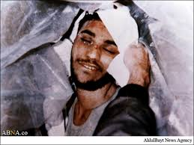
مگر شما هر روز شاهد ميدانهاى با عظمت قتال با متجاوزين نيستيد كه به مرگ لبخند مى‏زنند و معجزه مى‏آفرينند؟ (صحیفه امام(ره)، ج19، ص497)
لبخند زدن رزمندگان اسلام
به
مرگ!

Slide 31
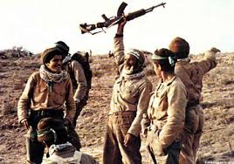
شهدا در قهقهه مستانه‏شان و در شادى وصولشان عِندَ رَبِّهِم يُرزَقون اند؛ و از «نفوس مطمئنه‏اى» هستند كه مورد خطاب فَادخُلِي فِي عِبادِي و ادخُلي جَنَّتِي پروردگارند. اينجا صحبت عشق است و عشق؛ و قلم در ترسيمش بر خود مى‏شكافد. (صحیفه امام(ره)، ج21، ص147)
اينجا (جهاد و شهادت)
صحبت عشق است

Slide 32
شهيدان، گوهر تابناك بر پيشانى دفاع مقدس‏اند و از اين رو است كه هر دل آگاه و وجدان پاكى، تكريم و سپاس آنان را بر خود فرض مى‏شمرد و هر آرزومند سربلندى پرچم اسلام و هر مؤمن به بشارت‏هاى قرآن، بر آنان درود مى‏فرستد. (پیام مقام معظم رهبری، 04/ 07/ 1387)
شهيدان
گوهر تابناك بر پيشانى دفاع مقدس

Slide 33
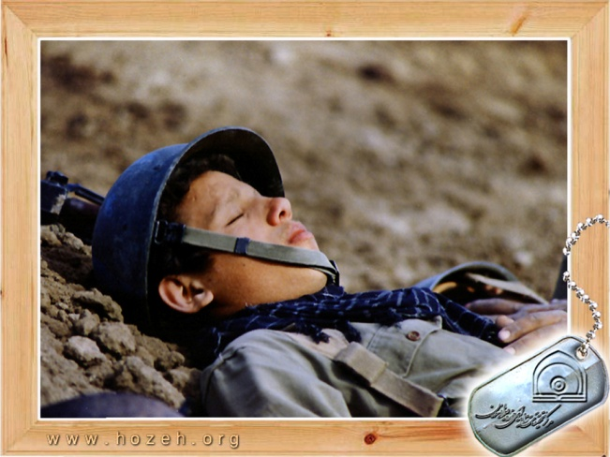
شهيدان، گوهر تابناك بر پيشانى دفاع مقدس‏اند و از اين رو است كه هر دل آگاه و وجدان پاكى، تكريم و سپاس آنان را بر خود فرض مى‏شمرد و هر آرزومند سربلندى پرچم اسلام و هر مؤمن به بشارت‏هاى قرآن، بر آنان درود مى‏فرستد. (پیام مقام معظم رهبری، 04/ 07/ 1387)
شهدای دفاع مقدس را
باید تکریم کرد

Slide 34
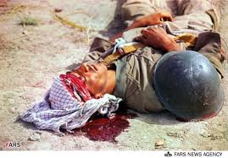
شهيدان نقاط مشعشع در اين صفحه‏ى درخشان‏اند كه مانند ستاره‏ى راهنما، راه را به همه نشان مى‏دهند. رحمت و صلوات خدا بر آنان باد. (بیانات مقام معظم رهبری، 06/ 07/ 1385)
شهيدان، نقاط مشعشع،
در دفاع مقدس

Slide 35
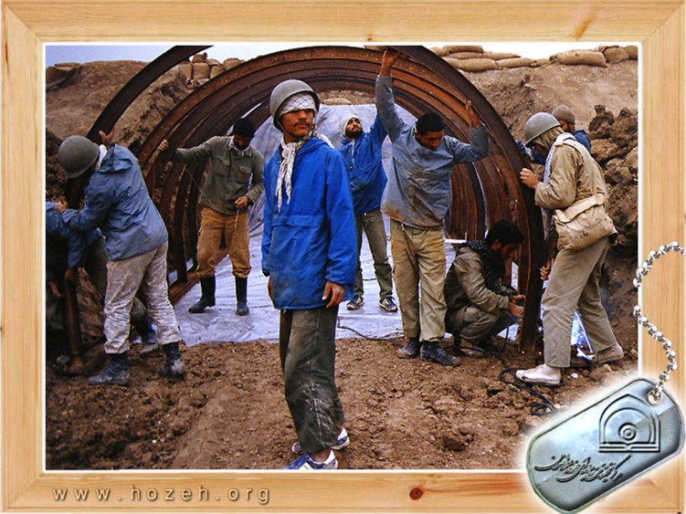
الحق اگر اين روحيه بزرگ اسلامى- انسانى ملت نبود، دولت در همان قدمهاى اول به بن بست مى‏رسيد. (صحیفه امام(ره)، ج16، ص29)
روحیه جهادی مردم
حَلََّال مشکلات بزرگ جامعه

Slide 36
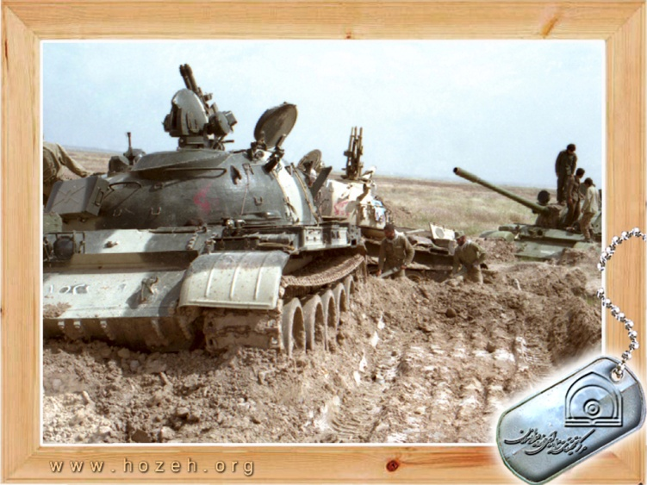
قلم و بيان من كوچكتر از آن است كه از عهده تشكر اين همه فداكارى برآيد. خداوند تبارك و تعالى به همه آنان جزاى خير خواهد داد. و همان گونه كه آنان روى اسلام را سفيد كردند، آنان را در بارگاه قدسش روسفيد خواهد گرداند. (صحیفه امام(ره)، ج19، ص359)
رزمندگان دفاع مقدس
باعث
آبرومندی اسلام

Slide 37
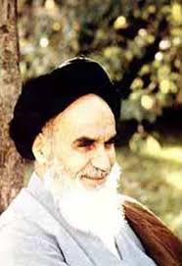
سپاس بى‏پايان از خداوند تبارك و تعالى كه با عنايات خاصه خود منت بر ما نهاده و ما را به ملتى كه با قيام خونين و انقلاب الهى خويش و روح ايمان و عرفان بر ابرقدرتها تاخته است، سرافراز فرموده است. (صحیفه امام(ره)، ج19، ص475)
افتخار امام خمینی(ره)
به
ملت ایران

Slide 38
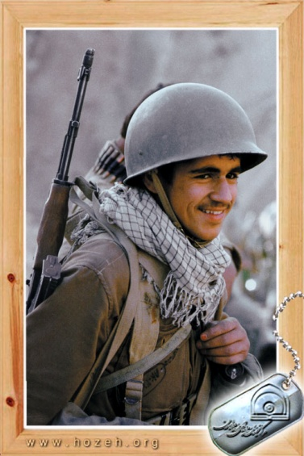
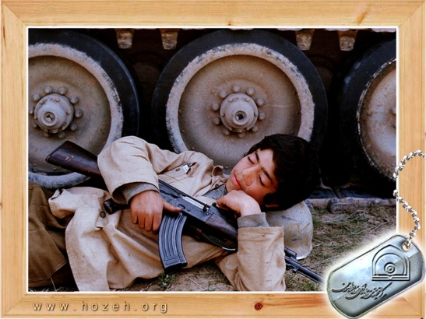
*»»» پروردگارا؛ بهترين سلام و رحمت خود را بر آنان نثار فرما و آنان را با برترين بندگانت محشور كن. (پیام مقام معظم رهبری، 04/ 07/ 1387)
در حق شهداء
دعا کنیم

Slide 39
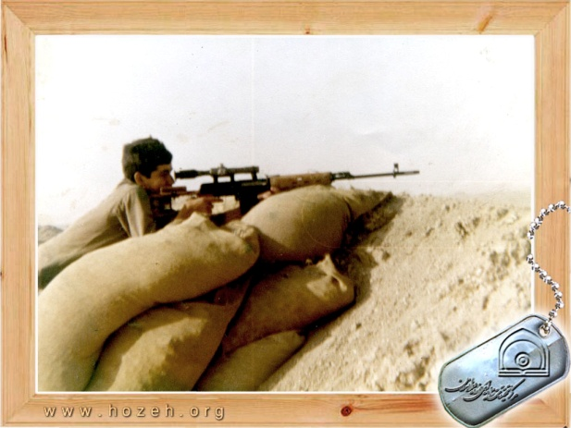
*»»» مظهر و نماد اين دوران طلائى(دفاع مقدس)، شهيدان عزيز و والا مقامند كه با نثار جان و هستى خود، اين بناى رفيع را استحكام بخشيدند و گوهر درخشان ملّت مؤمن را آشكار ساختند. (پیام مقام معظم رهبری، 02/ 07/ 1388)
شهداء
نماد دوران دفاع مقدس

Slide 40
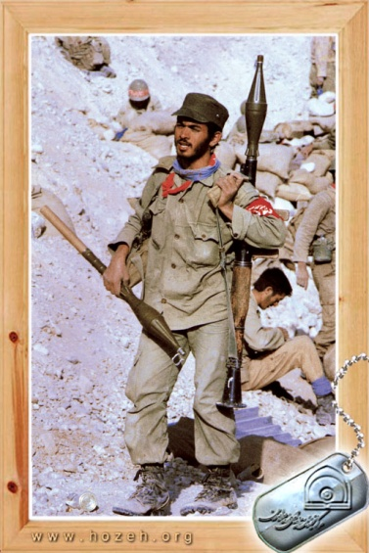
قلم و بيان من كوچكتر از آن است كه از عهده تشكر اين همه فداكارى برآيد. خداوند تبارك و تعالى به همه آنان جزاى خير خواهد داد. و همان گونه كه آنان روى اسلام را سفيد كردند، آنان را در بارگاه قدسش روسفيد خواهد گرداند. (صحیفه امام(ره)، ج19، ص359)
روسفیدی رزمندگان اسلام
در پیشگاه الهی

Slide 41
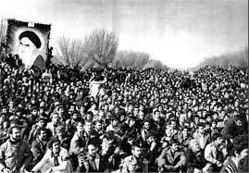
اگر آقايان توقع دارند كه خوب شما چرا با امريكا در افتاديد كه اين جنگها واقع بشود و اين بساط بشود، ما مى‏دانيم كه در افتادن با امريكا و همه قدرتها اين توابع را دارد، لكن اين اشكالى است كه ما بايد، اين آقايان بايد به خود پيغمبر بكنند كه چرا با «ابو سفيان» ها درافتادى تا عمويت را بكشند؟ تا آن افراد به آن بزرگى را بكشند؟ خوب، تو هم‏ تسليم مى‏شدى تا آنها [كشته نشوند] گوشه خانه‏ات مى‏نشستى! به امير المؤمنين هم اين اشكال وارد است. اشكالى كه آقايان مى‏كنند اگر وارد باشد به ما، به او هم وارد است؛ خوب، شما چرا با معاويه مخالفت كردى؟ خوب، همه گفتند معاويه را بگذارد در حكومت شام باقى باشد و از او عفو بشود و چرا گفتى كه من يك ساعت ظالم را نمى‏گذارم سر جاى خودش بنشيند؟ خوب، اسباب اين شد كه اشخاص بزرگ را، مثل «عمار» را اينها و چندين هزار جمعيت را به كشتن دادى! اين منطق اگر درست باشد، به حضرت سيد الشهدا- سلام اللَّه عليه- هم وارد است. همان طورى كه آن وقت به او اشكال مى‏كردند؛ خوب، شما در مدينه آسوده نشسته بودى، چرا پا شدى، راه افتادى با اين جمعيت كم در مقابل يك حكومت جبار؟! (صحیفه امام(ره)، ج17، ص168)
انقلاب اسلامی ایران
از جنس نهضت پیامبر اعظم(ص)

Slide 42
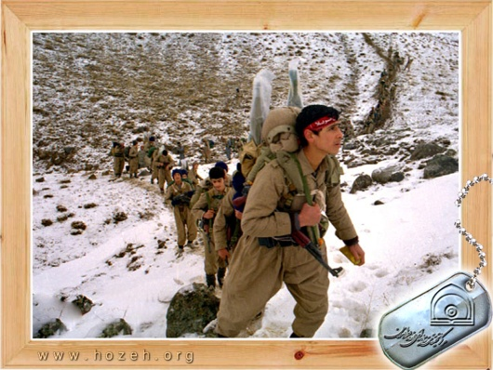
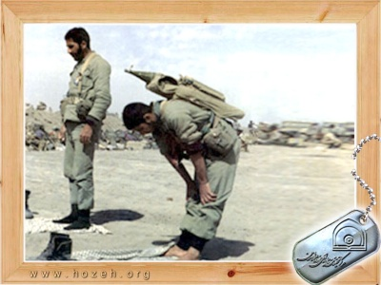
راستى اين چه تحولى است كه بر سراسر اين كشور صاحب الزمان- روحى فداه- نور افشانى مى‏كند و چه آتشفشانى است كه منحرفان و كج‏انديشان و بدخواهان را در خود فرو برده و ذوب مى‏كند؟ اين، جز اراده خدا و جلوه اوست كه خفاشان از آن مى‏گريزند و اولياى خدا و عارفان به آن دل بسته‏اند؟ (صحیفه امام(ره)، ج19، ص497)
تحقق اراده و جلوه الهی
در
دفاع مقدس

Slide 43
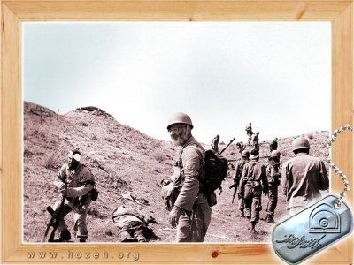
من با اين قلم شكسته و اين چشم بسته در حق اين ملت و اين عزمش و اين سلحشوران و اين رزمش چه مى‏توانم بگويم؟! پس بهتر آن است كه قلم بشكنم و دم فرو بندم و اجر و مزد رزمندگان و وابستگان به آنان و آسيب ديدگان و دلبستگان آنان را از خداى بزرگ بخواهم. (صحیفه امام(ره)، ج19، ص497)
ناتوانی قلم بزرگان، از توصیف
سلحشوری رزمندگان اسلام
در دفاع مقدس

Slide 44
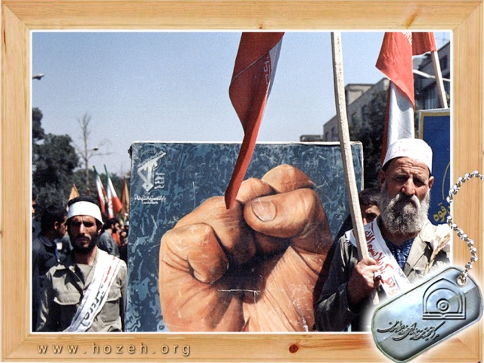
خداوندا، ملت عزيز ما را به شرف استقامت، پيروزى ظاهر و باطن نايل فرما. (صحیفه امام(ره)، ج20، ص33)
درخواست امام خمینی(ره)
توفیق استقامت، برای ملت ایران

Slide 45
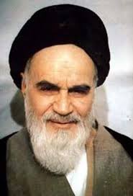
ما كه معتقديم روح مؤمنين، آزاد و بينا و مسلط بر امور دنياى مادّى است، شايد بشود با اطمينان گفت كه هم‏اكنون روح مقدس امام، ناظر بر احوال جامعه‏ى ما و متوجه فرزندان خود است. (بیانات مقام معظم رهبری، 06/ 04/ 1368)
روح امام خمینی(ره)
ناظر بر اعمال ملت ایران

Slide 46
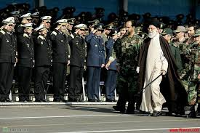
نيروهاى ما- ارتش و سپاه- بحمد اللّه نيروهاى خوبى هستند. هركدام از آن‏ها محسناتى دارند كه در هيچ نيروى مسلح ديگر دنيا، اين برجستگى‏ها را نمى‏بينيم. سپاه، نيروى انقلابىِ پُرشور و آزمايش داده و تجربه‏شده‏اى است كه ده سال در ميدانهاى نبرد، جمهورى اسلامى را سربلند كرد و خود، ميوه‏ى درخت انقلاب بود و هست. ارتش نيز يك نيروى منظم و كارآمدى است كه على‏رغم سرمايه‏گذاريهاى دشمن، در مسير خدمت به انقلاب قرار گرفت و بازوى نيرومندى براى آن شد. غير از حضور ده‏ساله در ميدان جنگ، آموزش داد و پشتيبانى كرد و زمينه‏هاى باارزشى را فراهم آورد. امروز ارتش نيروى بسيار كارآمد و مؤمن و مخلص و ذخيره‏اى براى انقلاب است و در اين باور هيچ شكى وجود ندارد. (بیانات مقام معظم رهبری، 06/ 04/ 1368)
تجلیل مقام معظم رهبری
از
ارتش و سپاه

Slide 47
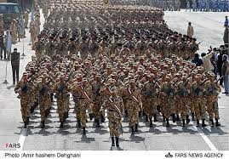
نيروهاى ما- ارتش و سپاه- بحمد اللّه نيروهاى خوبى هستند. هركدام از آن‏ها محسناتى دارند كه در هيچ نيروى مسلح ديگر دنيا، اين برجستگى‏ها را نمى‏بينيم. سپاه، نيروى انقلابىِ پُرشور و آزمايش داده و تجربه‏شده‏اى است كه ده سال در ميدانهاى نبرد، جمهورى اسلامى را سربلند كرد و خود، ميوه‏ى درخت انقلاب بود و هست. ارتش نيز يك نيروى منظم و كارآمدى است كه على‏رغم سرمايه‏گذاريهاى دشمن، در مسير خدمت به انقلاب قرار گرفت و بازوى نيرومندى براى آن شد. غير از حضور ده‏ساله در ميدان جنگ، آموزش داد و پشتيبانى كرد و زمينه‏هاى باارزشى را فراهم آورد. امروز ارتش نيروى بسيار كارآمد و مؤمن و مخلص و ذخيره‏اى براى انقلاب است و در اين باور هيچ شكى وجود ندارد. (بیانات مقام معظم رهبری، 06/ 04/ 1368)
سپاه
نيروى انقلابىِ پُرشور
و آزمايش داده و تجربه‏شده‏

Slide 48
*»»» نيروهاى ما- ارتش و سپاه- بحمد اللّه نيروهاى خوبى هستند. هركدام از آن‏ها محسناتى دارند كه در هيچ نيروى مسلح ديگر دنيا، اين برجستگى‏ها را نمى‏بينيم. سپاه، نيروى انقلابىِ پُرشور و آزمايش داده و تجربه‏شده‏اى است كه ده سال در ميدانهاى نبرد، جمهورى اسلامى را سربلند كرد و خود، ميوه‏ى درخت انقلاب بود و هست. ارتش نيز يك نيروى منظم و كارآمدى است كه على‏رغم سرمايه‏گذاريهاى دشمن، در مسير خدمت به انقلاب قرار گرفت و بازوى نيرومندى براى آن شد. غير از حضور ده‏ساله در ميدان جنگ، آموزش داد و پشتيبانى كرد و زمينه‏هاى باارزشى را فراهم آورد. امروز ارتش نيروى بسيار كارآمد و مؤمن و مخلص و ذخيره‏اى براى انقلاب است و در اين باور هيچ شكى وجود ندارد. (بیانات مقام معظم رهبری، 06/ 04/ 1368)
ارتش
نيروى بسياركارآمد
و مؤمن و مخلص

Slide 49
*»»» اعتقادم اين است كه اگر سپاه نباشد و يا ضعيف باشد، امكان ندارد بتوانيم در مقابل تهديدى كه وجودش را مسلّم مى‏دانيم، دفاع كنيم‏. (بیانات مقام معظم رهبری، 19/ 04/ 1368)
تضعیف سپاه
موجب ناتوانی در برابر دشمن

Slide 50
*»»» بايد به معناى حقيقى كلمه، سپاه را تقويت كرد. اين تكليفى است كه هم بر گردن شما و هم بر عهده‏ى من است. به بُعد معنوى، يعنى روحيه و فكر و اعتقاد و اخلاص و همان چيزهايى كه سپاه را از بقيه‏ى نيروهاى مسلح متمايز مى‏كند و اگر آن‏ها را از او بگيريم، معنايش اين است كه سپاه را نداريم، بايد توجه كرد. همچنين سازماندهى ادارى و نظامى و سلسله‏مراتب فرماندهى و استحكام مديريت و تواناييهاى علمى و رزمى و ابزار و ساير چيزهايى را كه لازم است، بايد جدى گرفت. (بیانات مقام معظم رهبری، 19/ 04/ 1368)
سپاه باید
از سایر نیروهای مسلح
ممتاز باشد

Slide 51
*»»» امروز در داخل سپاه آن‏قدر نيروى مؤمن وجود دارد كه اگر از يكى دو نهاد انقلابى بگذريم، شايد در هيچ مجموعه‏يى از مجموعه‏هاى فراوان و متعدد كشور نتوان اين همه نيروى خوب و بااخلاص را يكجا مشاهده كرد؛ نيروهايى كه علم و ابتكار و تجربه و اخلاص و شوق و نشاط و اميد دارند. اين، سرمايه‏ى عظيمى است. اگر ما توانستيم از اين سرمايه خوب استفاده كنيم، پيش خداى متعال سربلند خواهيم بود؛ و الّا هيچ عذرى نزد او نخواهيم داشت. (بیانات مقام معظم رهبری، 19/ 04/ 1368)
سپاه
مجمع نیروهای خوب و با اخلاص

Slide 52
*»»» امروز در داخل سپاه آن‏قدر نيروى مؤمن وجود دارد كه اگر از يكى دو نهاد انقلابى بگذريم، شايد در هيچ مجموعه‏يى از مجموعه‏هاى فراوان و متعدد كشور نتوان اين همه نيروى خوب و بااخلاص را يكجا مشاهده كرد؛ نيروهايى كه علم و ابتكار و تجربه و اخلاص و شوق و نشاط و اميد دارند. اين، سرمايه‏ى عظيمى است. اگر ما توانستيم از اين سرمايه خوب استفاده كنيم، پيش خداى متعال سربلند خواهيم بود؛ و الّا هيچ عذرى نزد او نخواهيم داشت. (بیانات مقام معظم رهبری، 19/ 04/ 1368)
استفاده شایسته از سپاه
موجب سربلندی در نزد پروردگار

Slide 53
*»»» در طول هشت سال دفاع مقدّس، در سرتاسر جبهه‏هاى طولانىِ جنگ، نيروى زمينى به‏قدر توان و همّتى كه براى دوست و دشمن در موارد بسيارى شگفت‏آور بود، توانست وظايف بزرگى را انجام دهد. (بیانات مقام معظم رهبری، 26/ 08/ 1381)
تجلیل از نیروی زمینی ارتش
بخاطر ایفاء نقش جدی در دفاع مقدس

Slide 54
*»»» چهره‏ى نيروى هوايىِ ارتش جمهورى اسلامى ايران در دوران جنگ تحميلى و دفاع مقدّس، همواره در چشم ملت ايران، يك چهره‏ى درخشان و افتخارآميز بوده است. (بیانات مقام معظم رهبری، 04/ 10/ 1381)
چهره درخشان نیروی هوائی ارتش
در دفاع مقدس
در خاطر مردم.

Slide 55
*»»» امروز قضاوت ملت ايران در باره‏ى نيروى هوايى ارتش جمهورى اسلامى، بسيار ستايشگرانه است. (بیانات مقام معظم رهبری، 19/ 11/ 1383)
ستایش مردم از نیروی هوائی ارتش
در دفاع مقدس.

Slide 56
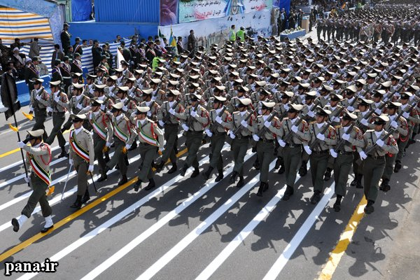
*»»» آن چيزى كه انقلاب ما- با داعيه‏هاى بزرگش- به او تكيه مى‏كند، نيروى «بسيج» است. اگر ما نيروهاى بسيج و مردمى را از آن دو نيرو جدا كنيم، ارتش و سپاه نخواهند توانست انقلاب را در ابعاد جهانيش پشتيبانى كنند. محور دفاع از انقلاب، همين آحاد عظيم ميليونى بسيج هستند. (بیانات مقام معظم رهبری، 06/ 04/ 1368)
بسیج
در کنار ارتش و سپاه

Slide 57
*»»» آن چيزى كه انقلاب ما- با داعيه‏هاى بزرگش- به او تكيه مى‏كند، نيروى «بسيج» است. اگر ما نيروهاى بسيج و مردمى را از آن دو نيرو جدا كنيم، ارتش و سپاه نخواهند توانست انقلاب را در ابعاد جهانيش پشتيبانى كنند. محور دفاع از انقلاب، همين آحاد عظيم ميليونى بسيج هستند. (بیانات مقام معظم رهبری، 06/ 04/ 1368)
بسیجِ مردمی
عامل کارآمدی ارتش و سپاه، در سطح جهان

Slide 58
*»»» آن چيزى كه انقلاب ما- با داعيه‏هاى بزرگش- به او تكيه مى‏كند، نيروى «بسيج» است. اگر ما نيروهاى بسيج و مردمى را از آن دو نيرو جدا كنيم، ارتش و سپاه نخواهند توانست انقلاب را در ابعاد جهانيش پشتيبانى كنند. محور دفاع از انقلاب، همين آحاد عظيم ميليونى بسيج هستند. (بیانات مقام معظم رهبری، 06/ 04/ 1368)
محور دفاع از انقلاب

Slide 59
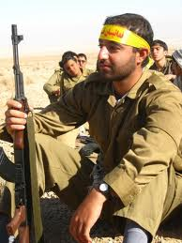
*»»» بدنه و زبده‏ى ملّت، همان «بسيج» است. (بیانات مقام معظم رهبری، 06/ 04/ 1368)
بسیج
بدنه و زبده ملّت.

Slide 60
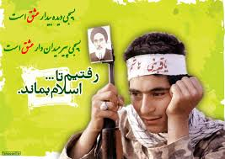
*»»» انتظارى كه امام از بسيج داشت، آمادگى و حضور دايمى بود؛ زيرا بسيج، پشتوانه‏ى اصلى انقلاب است. (بیانات مقام معظم رهبری،06/ 04/ 1368)
بسيج
پشتوانه‏ى اصلى انقلاب.

Slide 61
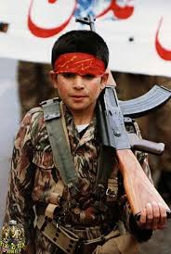
*»»» در هر مجموعه‏يى كه افراد آن عضو بسيج هستند، از جهت خدمت به انقلاب، نسبت به ديگران برتر و مقدم‏ترند؛ زيرا هرگاه خطرى نظام را تهديد كند، سينه‏ى بسيجى سپر انقلاب خواهد شد. بنابراين، هركس وارد اين عرصه شد، باارزش‏ترين افراد جامعه است و بايد به اين توفيق، افتخار كند. من هم افتخار مى‏كنم كه يك بسيجى باشم. به عنوان يك بسيجى، هرجا كه انقلاب به وجود من نياز داشته باشد، حاضرم خدمت كنم. همه بايد به اين عضويت افتخار كنيم؛ چون اساسيترين كار انقلاب را بسيج انجام مى‏دهد. (بیانات مقام معظم رهبری، 06/ 04/ 1368)
سینه سپر کردن بسیجیان
در هنگام بروز خطر برای انقلاب

Slide 62
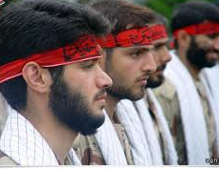
*»»» در هر مجموعه‏يى كه افراد آن عضو بسيج هستند، از جهت خدمت به انقلاب، نسبت به ديگران برتر و مقدم‏ترند؛ زيرا هرگاه خطرى نظام را تهديد كند، سينه‏ى بسيجى سپر انقلاب خواهد شد. بنابراين، هركس وارد اين عرصه شد، باارزش‏ترين افراد جامعه است و بايد به اين توفيق، افتخار كند. من هم افتخار مى‏كنم كه يك بسيجى باشم. به عنوان يك بسيجى، هرجا كه انقلاب به وجود من نياز داشته باشد، حاضرم خدمت كنم. همه بايد به اين عضويت افتخار كنيم؛ چون اساسيترين كار انقلاب را بسيج انجام مى‏دهد. (بیانات مقام معظم رهبری، 06/ 04/ 1368)
تفکر بسیجی
عامل انجام کارهای اساسی در کشور

Slide 63
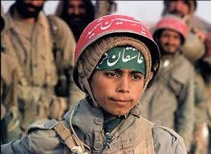
*»»» دفاع از اين نظام، اولين و مقدس‏ترين و واجب‏ترين فرايض ملت ايران است، و بسيجى كسى است كه سينه‏اش را سپر مى‏كند و با هر وسيله‏اى كه در اختيارش باشد، دفاع از انقلاب را به عهده مى‏گيرد؛ چون در حقيقت از اسلام و قرآن دفاع كرده است. (بیانات مقام معظم رهبری، 06/ 04/ 1368)
بسيجى كسى است كه
سينه‏اش را سپر مى‏كند.

Slide 64
*»»» شما بسيجى‏ها بايد به گونه‏يى رفتار كنيد كه احترام و محبت مردم جلب شود. شما بايد نمونه‏ى اخلاق و تواضع و مهربانى و رعايت مقررات باشيد. (بیانات مقام معظم رهبری، 06/ 04/ 1368)
بسیجی
نمونه اخلاق و تواضع و رعایت مقررات

Slide 65
*»»» آن كسى بسيجى‏تر است كه مقررات را بيشتر رعايت مى‏كند؛ به خاطر آنكه اين فرد بيشتر از همه براى نظام دل مى‏سوزاند و مقررات، لوازم قطعى اداره‏ى درست نظام است. (بیانات مقام معظم رهبری، 06/ 04/ 1368)
بسیجی تر
=
کسی که مقررات را بیشتر رعایت می کند

Slide 66
*»»» آن كسى بسيجى‏تر است كه مقررات را بيشتر رعايت مى‏كند؛ به خاطر آنكه اين فرد بيشتر از همه براى نظام دل مى‏سوزاند و مقررات، لوازم قطعى اداره‏ى درست نظام است. (بیانات مقام معظم رهبری، 06/ 04/ 1368)
مقررات
لوازم قطعى اداره‏ى درست نظام است

Slide 67
*»»» همه ملت ايران بايد در اين امر شركت داشته باشند. مسأله، مسئله يك حكومت نيست، مسأله، مسئله يك جنبه نيست، مسأله، مسئله اسلام است. مسأله اسلام؛ يعنى، بر زن و مرد اين كشور واجب است كه دفاع كنند، هر كس به اندازه‏اى كه بتواند بايد دفاع بكند. (صحیفه امام(ره)، ج20، ص80)
مسأله دفاع
مسئله اسلام است.
(امام خمینی(ره))

Slide 68
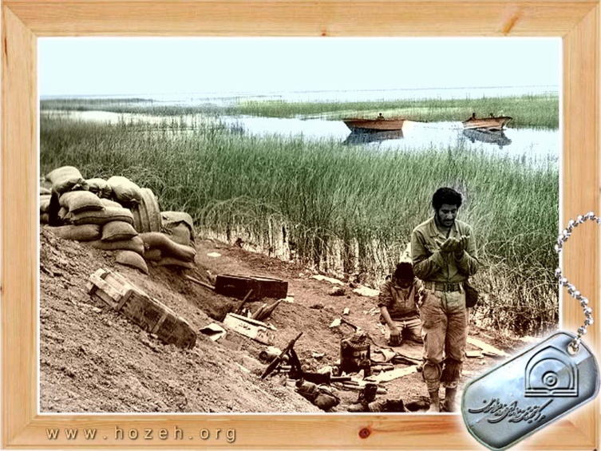
*»»» هفته‏ى دفاع مقدس آغاز مى‏شود. دفاع مقدس جهاد بزرگ دينى و ملى ملت ايران بود. ملت ايران روح اعتماد به نفس ملى را به وسيله‏ى هشت سال دفاع قدرت‏مندانه توانست در خود تقويت كند، توانست استعدادها را در خود شكوفا كند، توانست ظرفيتهاى ناشناخته‏ى خود را بشناسد. جوانهاى ما در جنگ تحميلى، چه در نيروهاى مسلح- ارتش و سپاه- و چه در بسيج عظيم مردمى- بسيج مستضعفان- توانستند چهره‏اى را از ايران نشان بدهند كه ده‏ها سال بود- شايد بشود گفت دويست سيصد سال بود- كه از ايران چنين چهره‏اى ديده نشده بود. اگر شما مى‏بينيد امروز ملت ما و جوانان ما با ظرفيت عظيم استعداد خود در ميدانهاى دانش و فناورى حضور دارند، بخش عمده‏اى از اين مرهون دفاع مقدس است. آنجا بود كه ملت ايران آگاه شدند، دانستند كه چه ظرفيتى دارند، چه قدرتى دارند. (بیانات مقام معظم رهبری، 29/ 06/ 1388)
دفاع مقدس
جهاد بزرگ دینی و ملی ملت ایران

Slide 69
*»»» حفظ موجوديت انقلاب، كار اول ماست كه در استمرار نظام جمهورى اسلامى تجسم يافته است. به همين خاطر، امام (ره) مكرر مى‏فرمودند: حفظ نظام اسلامى، واجب‏ترين فريضه است. انقلاب، از نظام جمهورى اسلامى جدا نيست. (بیانات مقام معظم رهبری، 06/ 04/ 1368)
حفظ نظام اسلامى
واجب‏ترين فريضه.

Slide 70
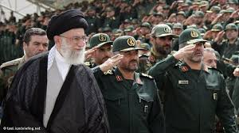
*»»» ما آمادگى براى دفاع از انقلاب را هميشه لازم مى‏دانيم. نبايد روزى بر ما بگذرد كه اهميت آمادگى عمومى، مغفولٌ عنه واقع شود. (بیانات مقام معظم رهبری، 06/ 04/ 1368)
آمادگی برای دفاع از نظام
ضرورت همیشگی.

Slide 71
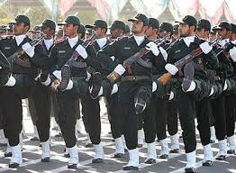
*»»» ما ملتى هستيم كه از خودمان دفاع مى‏كنيم؛ خوب هم دفاع مى‏كنيم. ما مردمى نيستيم كه‏ عقب بنشينيم و به دشمن پشت كنيم؛ ما با خطر مواجه مى‏شويم. (بیانات مقام معظم رهبری، 06/ 04/ 1368)
ما ملتى هستيم كه از خودمان
دفاع مى‏كنيم.

Slide 72
*»»» ما ملتى هستيم كه از خودمان دفاع مى‏كنيم؛ خوب هم دفاع مى‏كنيم. ما مردمى نيستيم كه‏ عقب بنشينيم و به دشمن پشت كنيم؛ ما با خطر مواجه مى‏شويم. (بیانات مقام معظم رهبری، 06/ 04/ 1368)
ما ملتی هستیم که ...
خوب هم دفاع مى‏كنيم.

Slide 73
*»»» تا وقتى‏كه انقلاب و نظام جمهورى اسلامى متكى به اين احساسات و ايمانها و اخلاصهاست، هيچ دشمنى در هيچ سطحى قادر نيست به انقلاب و نظام جمهورى اسلامى ضربه وارد كند. (بیانات مقام معظم رهبری، 06/ 04/ 1368)
بیمه بودن انقلاب
در صورت وجود ایمان و
اخلاص در مردم.

Slide 74
*»»» اگر ما وحدت كلمه نداشتيم، هيچ‏يك از اين پيروزيها را به دست نمى‏آورديم. امام بزرگوار راحل ما، بيشترين توصيه‏ى دوران ده، يازده سال زندگى مبارك خودش را در باره‏ى وحدت كلمه‏ى بين قشرهاى امت كرد. ما امروز اين وحدت كلمه را داريم؛ بايد آن را حفظ كنيم. مبادا گروه‏گراييها، جناح‏گرايى‏ها، سازمان‏گراييها، خطگرايى‏ها، حب به نفسها، افرادى را به اين طرف يا آن طرف بكشاند. (بیانات مقام معظم رهبری، 26/ 06/ 1369)
خطر نابودی وحدت کلمه
بخاطر جناح گرائی.

